Slide 1
Quan điểm của Đảng về công nghiệp hóa, hiện đại hóa qua các kỳ đại hội thời kỳ đổi mới
Nhóm 7

Slide 2
Danh sách thành viên
19120588 Phạm Duy Minh
20110267 Nông Thị Nhung
20110325 Nguyễn Trương Khánh Tiền
20110347 Lê Anh Tú
20110365 Nguyễn Kim Ý
20120306 Lương Hữu Khánh
20120487 Nguyễn Lâm Hùng
19120179 Võ Trương Trung Chánh
19120189 Lê Tiến Đạt
19120290 Dương Văn Minh
19120321 Lê Thị Ngọc Như
19120347 Trần Ngọc Sang
19120368 Đỗ Xuân Thanh
19120383 Huỳnh Tấn Thọ
19120426 Phan Đặng Diễm Uyên

Slide 3
Nội dung chính
Khái niệm, lịch sử quá trình công nghiệp hóa trên thế giới.
Quan điểm của Đảng về công nghiệp hóa, hiện đại hóa (từ đại hội VI đến đại hội XII)
Quan điểm cơ bản của Đảng về công nghiệp hóa, hiện đại hóa trong thời kỳ đổi mới
Kết quả đường lối
Trách nhiệm của sinh viên

Slide 4
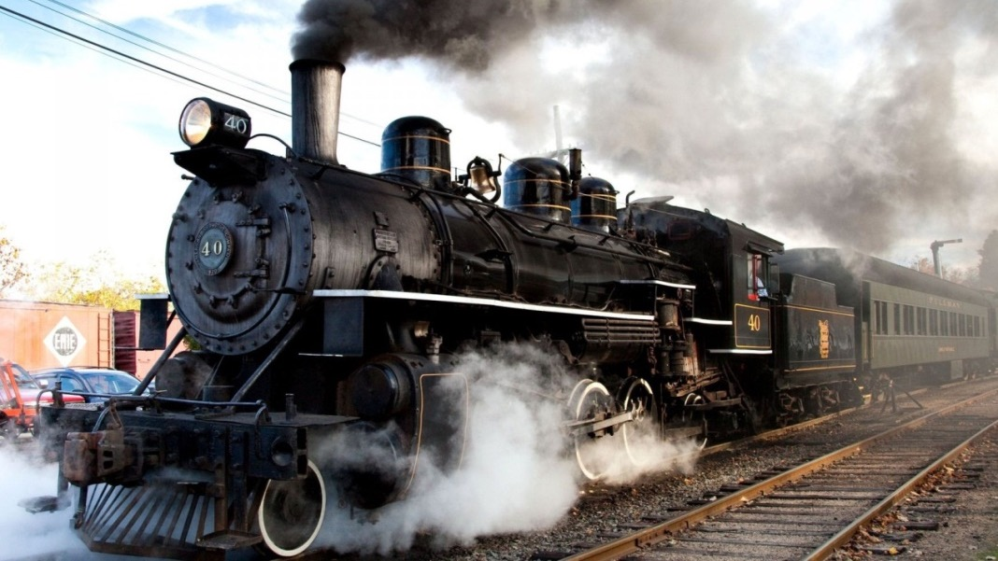
I. khái niệm

Slide 5
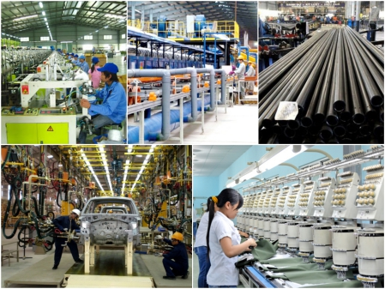
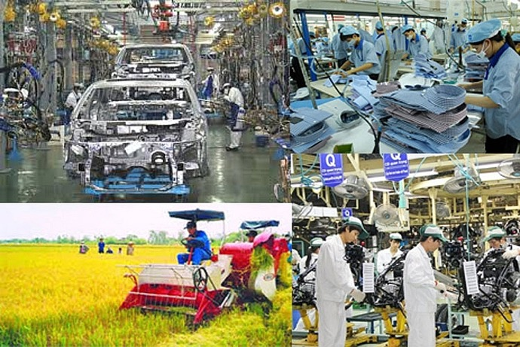
I. khái niệm
Khái niệm công nghiệp hóa, hiện đại hóa
Là quá trình chuyển đổi căn bản, toàn diện các hoạt động sử dụng lao động thủ công là chính sang phối hợp sức lao động với công nghệ, phương tiện, phương pháp tiên tiến để đạt năng suất cao.

Slide 6
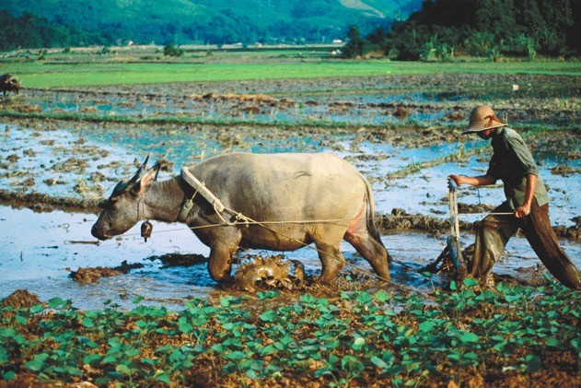
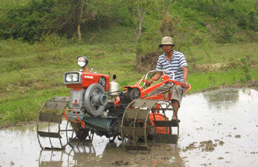
I. khái niệm
Khái niệm công nghiệp hóa, hiện đại hóa
Nông nghiệp:

Slide 7
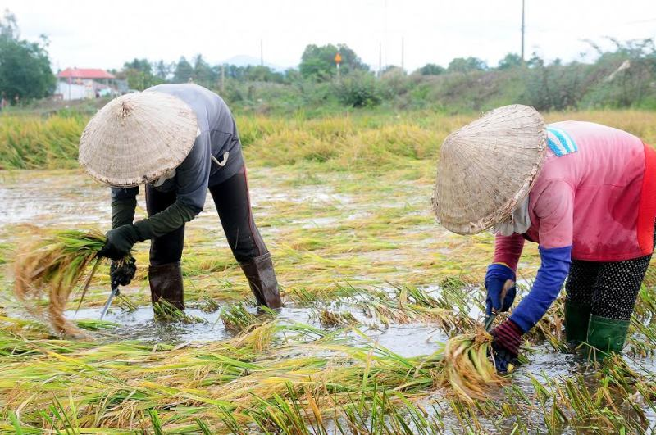
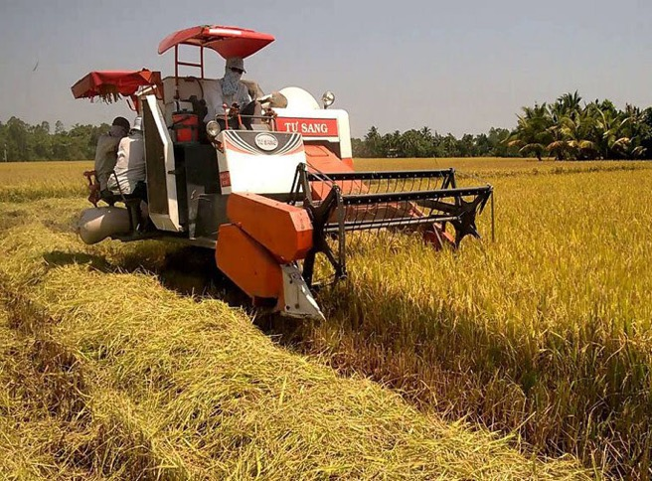
I. khái niệm
Khái niệm công nghiệp hóa, hiện đại hóa
Nông nghiệp:

Slide 8
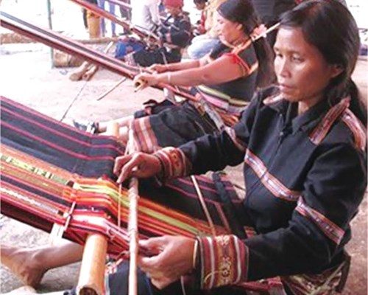
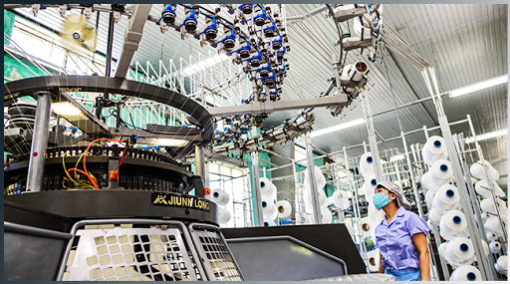
I. khái niệm
Khái niệm công nghiệp hóa, hiện đại hóa
Dệt may:

Slide 9
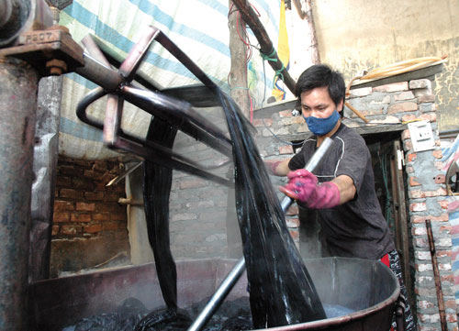
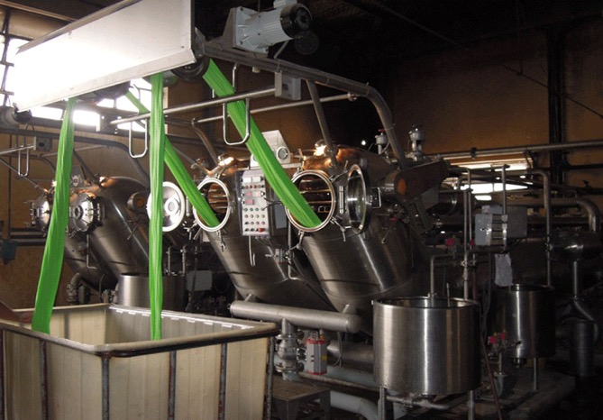
I. khái niệm
Khái niệm công nghiệp hóa, hiện đại hóa
Dệt may:

Slide 10
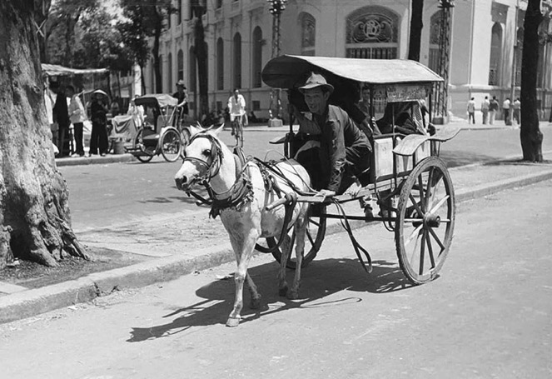
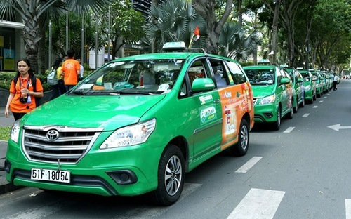
I. khái niệm
Khái niệm công nghiệp hóa, hiện đại hóa
Dịch vụ khác:

Slide 11


I. khái niệm
Khái niệm công nghiệp hóa, hiện đại hóa
Dịch vụ khác:

Slide 12
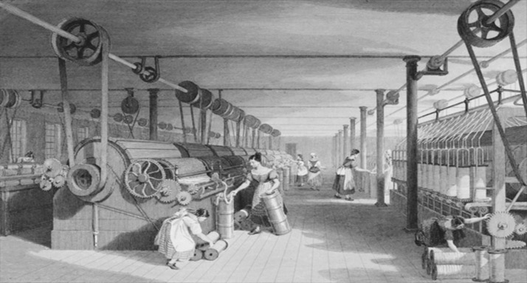
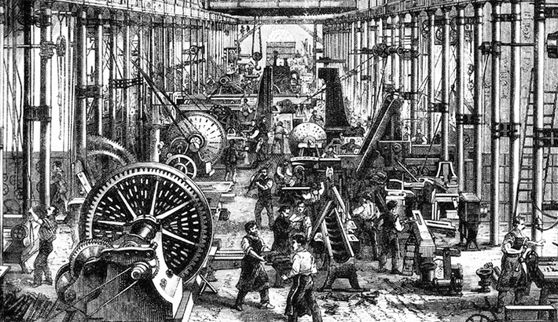
I. khái niệm
Khái quát lịch sử công nghiệp hóa
Vào giữa thế kỷ XVIII, nước Anh và một số nước phương Tây chuyển đổi lao động chân tay sang sử dụng máy móc.
Đây chính là cuộc cách mạng công nghiệp đầu tiên trên thế giới.

Slide 13
I. khái niệm
Khái quát lịch sử công nghiệp hóa
Đến thế kỷ XIX, khái niệm cách mạng công nghiệp được thay thế bằng khái niệm công nghiệp hóa.
Sau Anh, một thế hệ công nghiệp hóa mới đã diễn ra ở các nước Tây Âu, Bắc Mỹ và Nhật Bản.

Slide 14
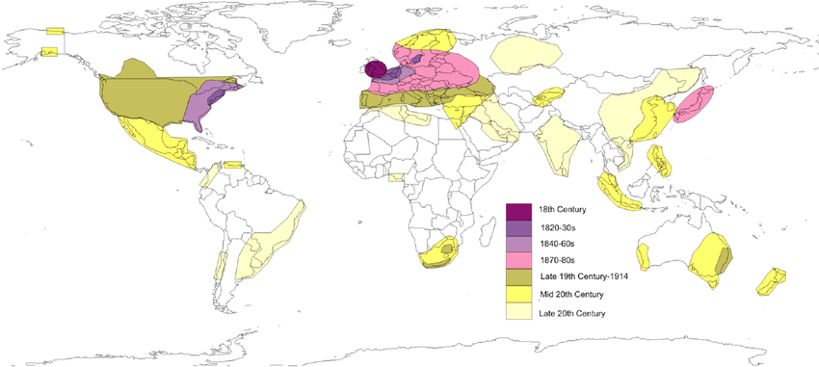
I. khái niệm
Khái niệm công nghiệp hóa, hiện đại hóa
Khái quát lịch sử công nghiệp hóa
Biểu đồ minh họa thời điểm các nước bắt đầu công cuộc công nghiệp hóa

Slide 15
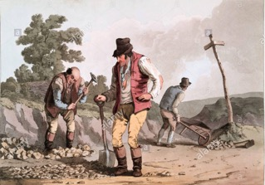


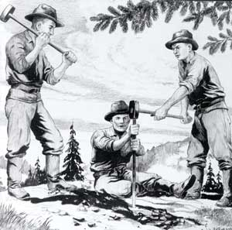


I. khái niệm
Khái quát lịch sử công nghiệp hóa
Như vậy công nghiệp hóa là quá trình biến đổi nền kinh tế thủ công lạc hậu sang lao động sử dụng máy móc tiên tiến hiện đại.
Lao động bằng sức người
Máy móc xử lý, dây chuyền sản xuất

Slide 16




I. khái niệm
Khái quát lịch sử công nghiệp hóa
Nhân loại đã trải qua 4 cuộc cách mạng kỹ thuật:
LẦN 1
Cuối thế kỷ 18 đầu thế kỷ 19.
LẦN 2
Cuối thế kỷ 19 đầu thế kỷ 20.
LẦN 3
Từ những năm 70 của thế kỷ 20.
LẦN 4
Ứng dụng động cơ hơi nước vào sản xuất, tăng năng suất lao động.
Ứng dụng điện năng vào sản xuất hang loạt, dây chuyền sản xuất quy mô lớn.
Ứng dụng điện tử và công nghệ thông tin nhằm tự động hóa quy trình sản xuất.
Hiện nay.
Sản xuất thông minh, làm mờ ranh giới giữa thực và ảo. Vạn vật kết nối dựa vào Công nghệ sinh học, Kỹ thuật số, Vật lý, Điện toán đám mây,…

Slide 17

II. QUAN ĐIỂM CỦA ĐẢNG TỪ ĐẠI HỘI VI ĐẾN ĐẠI HỘI XII

Slide 18
II. QUAN ĐIỂM CỦA ĐẢNG VỀ CÔNG NGHIỆP HÓA, HIỆN ĐẠI HÓA (từ đại hội vi đến đại hội xii)
Chuẩn bị tiền đề cho công nghiệp hóa,
chuyển sang thời kỳ mới.
Toàn Đảng, toàn dân xây dựng và bảo vệ Tổ Quốc.
Nhiệm vụ đề ra
Đẩy mạnh công nghiệp hóa, hiện đại hóa đất nước.
Sức lao động kết hợp cùng với phương pháp tiên tiến, hiện đại tạo ra năng suất lao động xã hội cao.

Slide 19
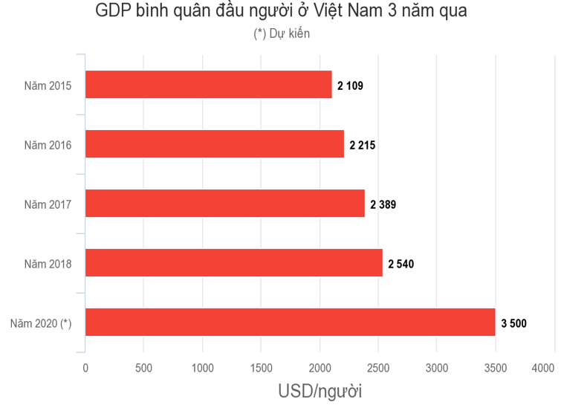
II. QUAN ĐIỂM CỦA ĐẢNG VỀ CÔNG NGHIỆP HÓA, HIỆN ĐẠI HÓA (từ đại hội vi đến đại hội xii)
Phản ánh trình độ phát triển của nền kinh tế
Tiêu chí
Phản ánh trình độ phát triển về mặt xã hội
Phản ánh trình độ phát triển về môi trường

Slide 20
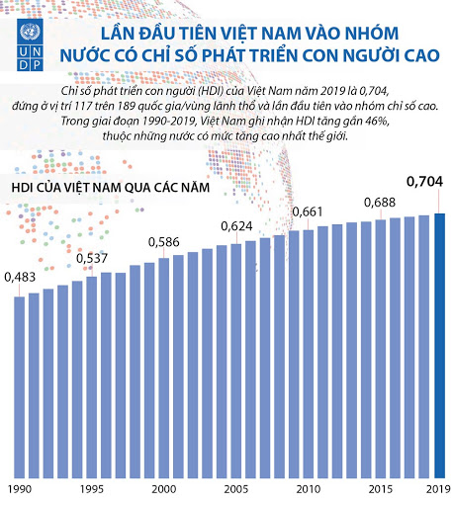
II. QUAN ĐIỂM CỦA ĐẢNG VỀ CÔNG NGHIỆP HÓA, HIỆN ĐẠI HÓA (từ đại hội vi đến đại hội xii)
Phản ánh trình độ phát triển của nền kinh tế
Tiêu chí
Phản ánh trình độ phát triển về mặt xã hội
Phản ánh trình độ phát triển về môi trường

Slide 21
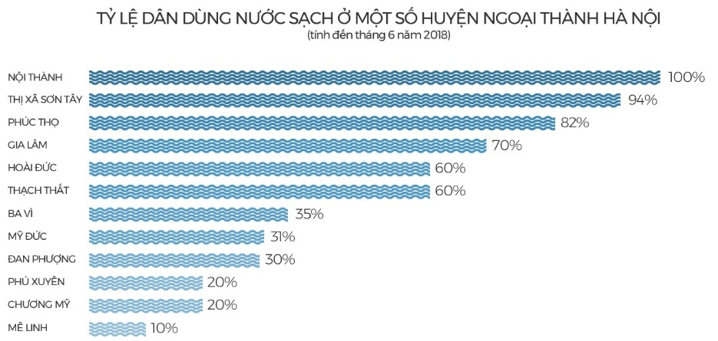
II. QUAN ĐIỂM CỦA ĐẢNG VỀ CÔNG NGHIỆP HÓA, HIỆN ĐẠI HÓA (từ đại hội vi đến đại hội xii)
Phản ánh trình độ phát triển của nền kinh tế
Tiêu chí
Phản ánh trình độ phát triển về mặt xã hội
Phản ánh trình độ phát triển về môi trường

Slide 22
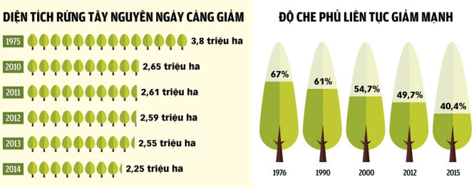
II. QUAN ĐIỂM CỦA ĐẢNG VỀ CÔNG NGHIỆP HÓA, HIỆN ĐẠI HÓA (từ đại hội vi đến đại hội xii)
Phản ánh trình độ phát triển của nền kinh tế
Tiêu chí
Phản ánh trình độ phát triển về mặt xã hội
Phản ánh trình độ phát triển về môi trường

Slide 23
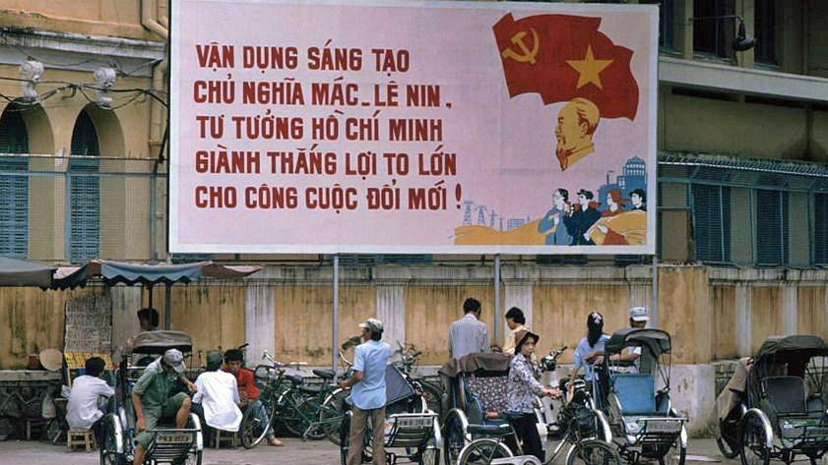
III. QUAN ĐIỂM CỦA ĐẢNG TRONG THỜI KỲ ĐỔI MỚI

Slide 24
III. QUAN ĐIỂM CƠ BẢN CỦA ĐẢNG VỀ CÔNG NGHIỆP HÓA, HIỆN ĐẠI HÓA TRONG THỜI KỲ ĐỔI MỚI
Công nghiệp hóa gắn với hiện đại hóa và công nghiệp hóa, hiện đại hóa gắn với phát triển kinh tế tri thức, bảo vệ tài nguyên, môi trường:
Kinh tế tri thức: Sử dụng tri thức phát triển kinh tế, tạo ra của cải, nâng cao chất lượng cuộc sống.
→ Tác động sâu rộng tới mọi lĩnh vực. Tạo ra nhiều cơ hội cũng như thách thức.

Slide 25
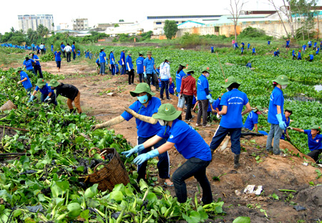
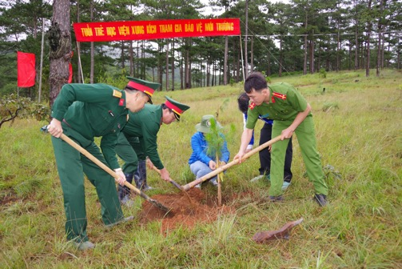

III. QUAN ĐIỂM CƠ BẢN CỦA ĐẢNG VỀ CÔNG NGHIỆP HÓA, HIỆN ĐẠI HÓA TRONG THỜI KỲ ĐỔI MỚI
Công nghiệp hóa gắn với hiện đại hóa và công nghiệp hóa, hiện đại hóa gắn với phát triển kinh tế tri thức, bảo vệ tài nguyên, môi trường:
Nước ta thực hiện công nghiệp hóa:
Có lợi thế của các nước đi sau, coi kinh tế tri thức là yếu tố quan trọng.
Thực hiện công nghiệp hóa, hiện đại hóa gắn với phát triển kinh tế tri thức và bảo vệ tài nguyên, môi trường.

Slide 26
III. QUAN ĐIỂM CƠ BẢN CỦA ĐẢNG VỀ CÔNG NGHIỆP HÓA, HIỆN ĐẠI HÓA TRONG THỜI KỲ ĐỔI MỚI
Công nghiệp hóa gắn với hiện đại hóa và công nghiệp hóa, hiện đại hóa gắn với phát triển kinh tế tri thức, bảo vệ tài nguyên, môi trường:
Nước ta thực hiện công nghiệp hóa:
Xây dựng cơ cấu kinh tế hợp lý, hiện đại, hiệu quả và bền vững, gắn chặt công nghiệp, nông nghiệp, dịch vụ.
Công nghiệp hóa, hiện đại hóa gắn với phát triển kinh tế tri thức, lấy khoa học, công nghệ và nguồn nhân lực chất lượng cao làm động lực chủ yếu.
Phát triển nền kinh tế thị trường định hướng xã hội chủ nghĩa, chủ động hội nhập quốc tế.

Slide 27
III. QUAN ĐIỂM CƠ BẢN CỦA ĐẢNG VỀ CÔNG NGHIỆP HÓA, HIỆN ĐẠI HÓA TRONG THỜI KỲ ĐỔI MỚI
Công nghiệp hóa, hiện đại hóa gắn với phát triển kinh tế thị trường định hướng xã hội chủ nghĩa và hội nhập kinh tế quốc tế
Trước thời kỳ đổi mới | Sau thời kỳ đổi mới
Luôn khẳng định công nghiệp hóa, hiện đại hóa là nhiệm vụ trọng tâm. Mục tiêu của công nghiệp hóa, hiện đại hóa là xây dựng cơ sở vật chất, văn hóa tinh thần cho nhân dân.

Slide 28
III. QUAN ĐIỂM CƠ BẢN CỦA ĐẢNG VỀ CÔNG NGHIỆP HÓA, HIỆN ĐẠI HÓA TRONG THỜI KỲ ĐỔI MỚI
Công nghiệp hóa, hiện đại hóa gắn với phát triển kinh tế thị trường định hướng xã hội chủ nghĩa và hội nhập kinh tế quốc tế
Trước thời kỳ đổi mới | Sau thời kỳ đổi mới
Tiến hành trong nền kinh tế kế hoạch hóa tập trung. Lực lượng chỉ có Nhà nước. Theo kế hoạch của Nhà nước thông qua các chỉ tiêu pháp lệnh. Phân bổ nguồn lực bằng cơ chế hóa kế hoạch hóa tập trung của Nhà nước. | Tiến hành trong nền kinh tế thị trường định hướng XHCN. Lực lượng gồm nhiều thành phần. Không chỉ là việc của Nhà nước mà còn là của toàn dân và mọi thành phần kinh tế. Phân bổ nguồn lực chủ yếu bằng cơ chế thị trường.

Slide 29

III. QUAN ĐIỂM CƠ BẢN CỦA ĐẢNG VỀ CÔNG NGHIỆP HÓA, HIỆN ĐẠI HÓA TRONG THỜI KỲ ĐỔI MỚI
Công nghiệp hóa, hiện đại hóa gắn với phát triển kinh tế thị trường định hướng xã hội chủ nghĩa và hội nhập kinh tế quốc tế
Kinh tế thị trường định hướng xã hội chủ nghĩa:
Khai thác có hiệu quả mọi nguồn lực trong nền kinh tế.
Đẩy nhanh quá trình công nghiệp hóa, hiện đại hóa đất nước.

Slide 30


III. QUAN ĐIỂM CƠ BẢN CỦA ĐẢNG VỀ CÔNG NGHIỆP HÓA, HIỆN ĐẠI HÓA TRONG THỜI KỲ ĐỔI MỚI
Công nghiệp hóa, hiện đại hóa gắn với phát triển kinh tế thị trường định hướng xã hội chủ nghĩa và hội nhập kinh tế quốc tế
Thu hút vốn đầu tư nước ngoài.
Học hỏi kinh nghiệm quản lý.
Hội nhập, mở rộng quan hệ kinh tế quốc tế
Thu hút công nghệ hiện đại.
Khai thác thị trường thế giới.

Slide 31

III. QUAN ĐIỂM CƠ BẢN CỦA ĐẢNG VỀ CÔNG NGHIỆP HÓA, HIỆN ĐẠI HÓA TRONG THỜI KỲ ĐỔI MỚI
Lấy phát huy nguồn lực con người là yếu tố cơ bản cho sự phát triển nhanh, bền vững
Các yếu tố tham gia vào quá trình công nghiệp hóa, hiện đại hóa:
Vốn.
Thể chế chính trị và quản lý Nhà nước.
Khoa học công nghệ.
Cơ cấu kinh tế.
Con người.

Slide 32
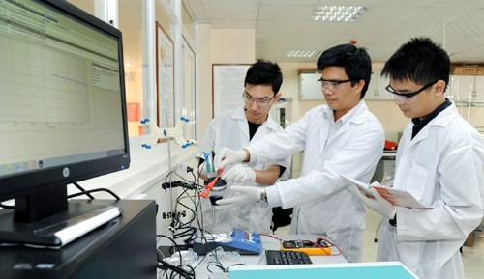
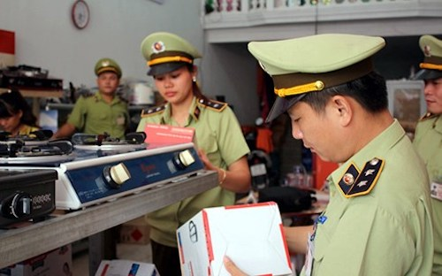
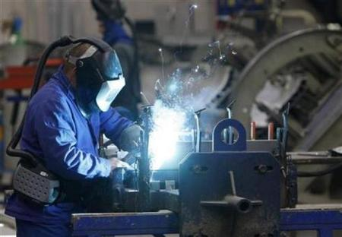
III. QUAN ĐIỂM CƠ BẢN CỦA ĐẢNG VỀ CÔNG NGHIỆP HÓA, HIỆN ĐẠI HÓA TRONG THỜI KỲ ĐỔI MỚI
Lấy phát huy nguồn lực con người là yếu tố cơ bản cho sự phát triển nhanh, bền vững
Công nghiệp hóa, hiện đại hóa là sự nghiệp của toàn dân, của mọi thành phần kinh tế.
Cán bộ khoa học công nghệ
Cán bộ khoa học quản lý
Đội ngũ công nhân lành nghề

Slide 33
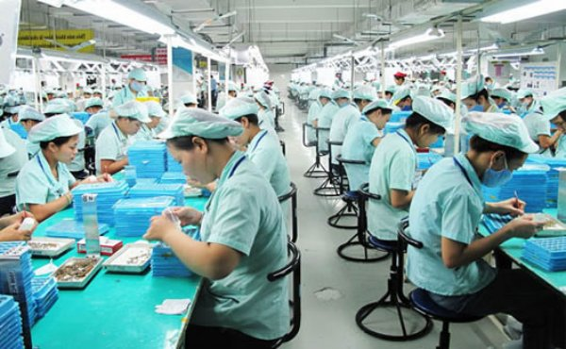
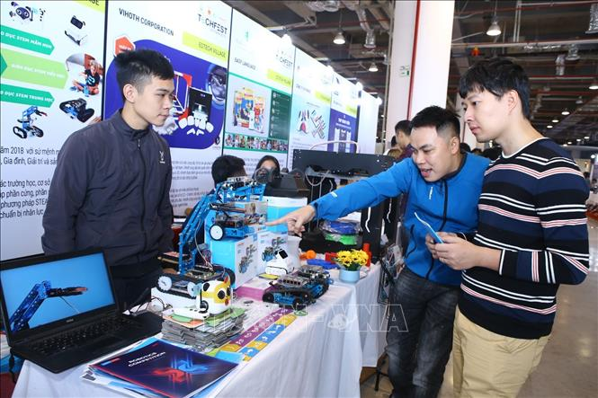
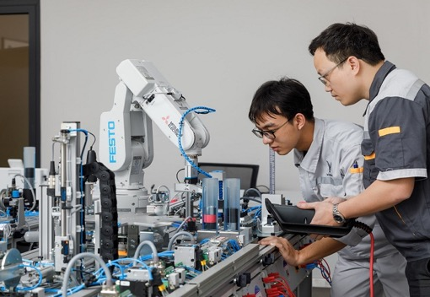
III. QUAN ĐIỂM CƠ BẢN CỦA ĐẢNG VỀ CÔNG NGHIỆP HÓA, HIỆN ĐẠI HÓA TRONG THỜI KỲ ĐỔI MỚI
Lấy phát huy nguồn lực con người là yếu tố cơ bản cho sự phát triển nhanh, bền vững
Nguồn nhân lực cho công nghiệp hóa, hiện đại hóa:
Đủ số lượng.
Cân đối về cơ cấu và trình độ.
Thành thạo sử dụng công nghệ tiên tiến.
Có khả năng sáng tạo công nghệ mới.

Slide 34

III. QUAN ĐIỂM CƠ BẢN CỦA ĐẢNG VỀ CÔNG NGHIỆP HÓA, HIỆN ĐẠI HÓA TRONG THỜI KỲ ĐỔI MỚI
Lấy phát huy nguồn lực con người là yếu tố cơ bản cho sự phát triển nhanh, bền vững
Đại hội XI chỉ rõ: “Phát triển và nâng cao chất lượng nguồn nhân lực, nhất là nguồn nhân lực chất lượng cao là một đột phá chiến lược, là yếu tố quyết định…”

Slide 35
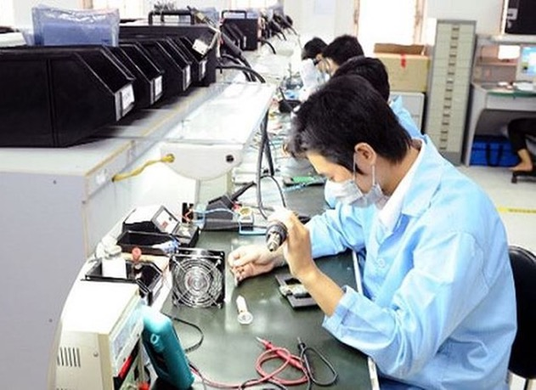
III. QUAN ĐIỂM CƠ BẢN CỦA ĐẢNG VỀ CÔNG NGHIỆP HÓA, HIỆN ĐẠI HÓA TRONG THỜI KỲ ĐỔI MỚI
Khoa học và công nghệ là nền tảng và động lực của công nghiệp hóa, hiện đại hóa
Tăng năng suất lao động.
Giảm chi phí sản xuất
Vai trò của khoa học, công nghệ
Nâng cao khả năng cạnh tranh.
Nâng cao tốc độ phát triển kinh tế.

Slide 36
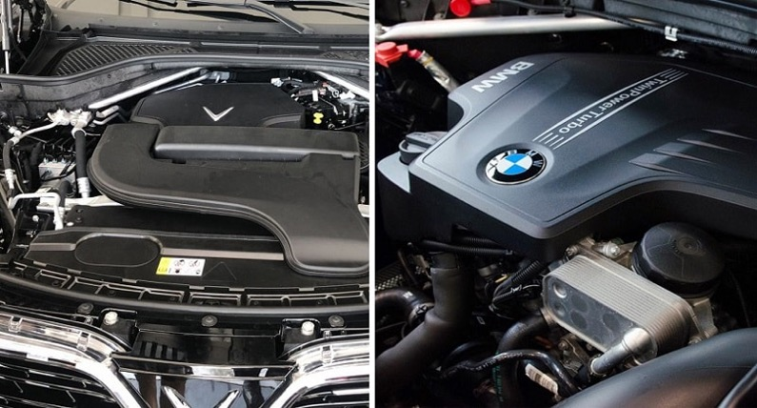
III. QUAN ĐIỂM CƠ BẢN CỦA ĐẢNG VỀ CÔNG NGHIỆP HÓA, HIỆN ĐẠI HÓA TRONG THỜI KỲ ĐỔI MỚI
Khoa học và công nghệ là nền tảng và động lực của công nghiệp hóa, hiện đại hóa
Phải đẩy mạnh việc chọn lọc nhập công nghệ, mua sáng chế kết hợp với phát triển công nghệ nội sinh.
Khối động cơ N20 của BMW được sử dụng trong các xe Vinfast

Slide 37
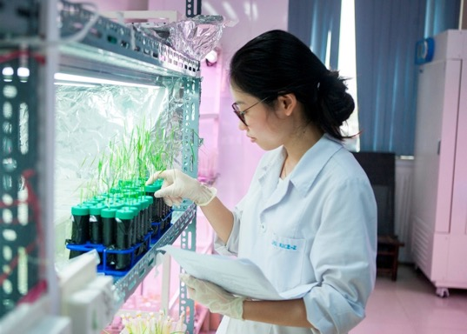

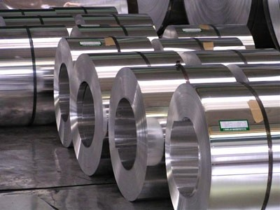
III. QUAN ĐIỂM CƠ BẢN CỦA ĐẢNG VỀ CÔNG NGHIỆP HÓA, HIỆN ĐẠI HÓA TRONG THỜI KỲ ĐỔI MỚI
Khoa học và công nghệ là nền tảng và động lực của công nghiệp hóa, hiện đại hóa
Phải đẩy mạnh việc chọn lọc nhập công nghệ, mua sáng chế kết hợp với phát triển công nghệ nội sinh.

Slide 38
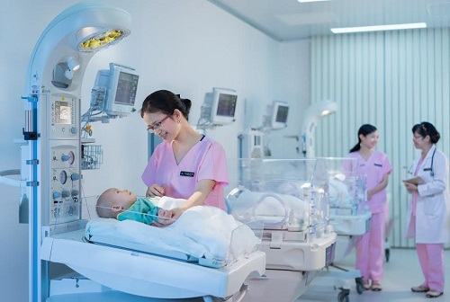


III. QUAN ĐIỂM CƠ BẢN CỦA ĐẢNG VỀ CÔNG NGHIỆP HÓA, HIỆN ĐẠI HÓA TRONG THỜI KỲ ĐỔI MỚI
Phát triển nhanh, hiệu quả và bền vững, tăng trưởng kinh tế đi đôi với phát triển văn hóa, thực hiện tiến bộ và công bằng xã hội
Xây dựng chủ nghĩa xã hội ở nước ta thực chất là nhằm thực hiện mục tiêu dân giàu, nước mạnh, xã hội công bằng, dân chủ, văn minh.

Slide 39
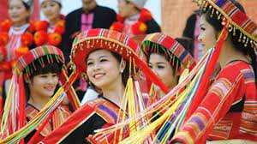

III. QUAN ĐIỂM CƠ BẢN CỦA ĐẢNG VỀ CÔNG NGHIỆP HÓA, HIỆN ĐẠI HÓA TRONG THỜI KỲ ĐỔI MỚI
Phát triển nhanh, hiệu quả và bền vững, tăng trưởng kinh tế đi đôi với phát triển văn hóa, thực hiện tiến bộ và công bằng xã hội
Mục tiêu đó thể hiện sự phát triển vì con người, mọi con người đều được hưởng thành quả của sự phát triển.

Slide 40
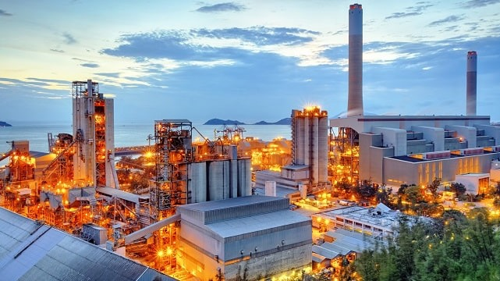
IV. KẾT QUẢ

Slide 41
IV. Kết quả của đường lối
Đánh giá tổng quát kết quả thực hiện Nghị quyết đại hội XI (2011 - 2015), Báo cáo chính trị đã nêu:
Nền kinh tế vẫn chủ yếu phát triển theo chiều rộng
Tăng trưởng kinh tế còn phụ thuộc nhiều vào vốn, tài nguyên, lao động trình độ thấp.
→ Nguyên nhân cơ bản dẫn đến nguy cơ tụt hậu ngày càng xa hơn về kinh tế so với các nước trong khu vực và trên thế giới.

Slide 42
IV. Kết quả của đường lối
Thành tựu:
Trong 30 năm đổi mới, dưới sự lãnh đạo của Đảng, Nhà nước đã đẩy mạnh công nghiệp hóa, hiện đại hóa đất nước, bước đầu tạo điều kiện cho các doanh nghiệp thuộc mọi thành phần kinh tế cạnh tranh, phát triển, khơi thông các nguồn lực trong nước và thu hút đầu tư nước ngoài.

Slide 43
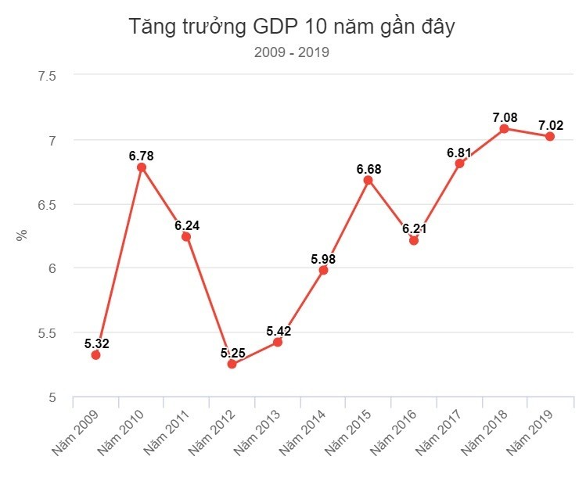
IV. Kết quả của đường lối
Thành tựu:
Tăng trưởng kinh tế duy trì ở mức khá, tăng trưởng GDP tạo điều kiện mở rộng quy mô và tăng cường tiềm lực cho nền kinh tế, góp phần nâng cao vị thế đất nước trong khu vực và trên thế giới.
Tăng trưởng GDP từ năm 2009 đến 2019

Slide 44
IV. Kết quả của đường lối
Thành tựu:
Chuyển dịch cơ cấu kinh tế theo mục tiêu CNH, HĐH:
Bước đầu chuyển dịch theo hướng hiện đại, tỷ trọng công nghiệp và dịch vụ tăng, tỷ trọng nông nghiệp giảm.
Kinh tế nhà nước được đổi mới, tập trung vào những ngành then chốt và các lĩnh vực trọng yếu.
Kinh tế ngoài nhà nước phát triển mạnh, huy động tốt các nguồn lực và tiềm năng trong nhân dân.
Cơ cấu kinh tế vùng từng bước được điều chỉnh, bước đầu khai thác lợi thế của từng vùng, miền.

Slide 45

IV. Kết quả của đường lối
Thành tựu:
Mức độ hội nhập, khả năng cạnh tranh của nền kinh tế:
Tham gia hội nhập trên tất cả cấp độ, từng bước tham gia vào mạng sản xuất toàn cầu và chuỗi giá trị cung ứng.
Khả năng cạnh tranh của nền kinh tế được cải thiện.

Slide 46
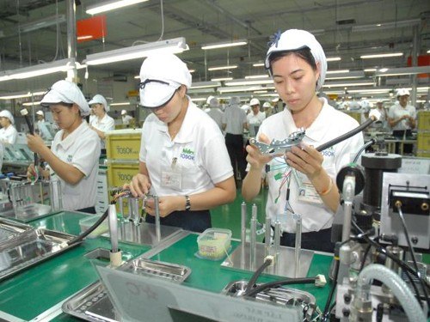
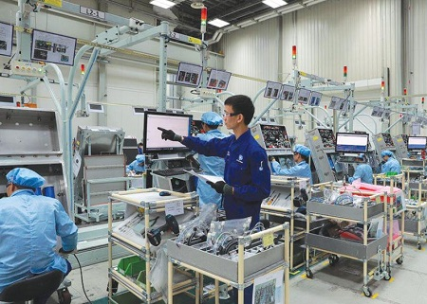
IV. Kết quả của đường lối
Thành tựu:
Chuyển dịch cơ cấu lao động.
Lao động ngày càng có trình độ cao.

Slide 47
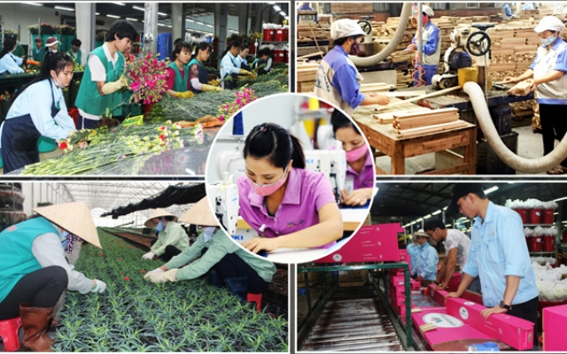
IV. Kết quả của đường lối
Thành tựu:
Cải thiện mức sống dân cư, nâng cao khả năng tiếp cận của người dân với các dịch vụ công cơ bản.
Giải quyết hiệu quả mối quan hệ giữa tăng trưởng kinh tế với phát triển văn hóa, xã hội.

Slide 48
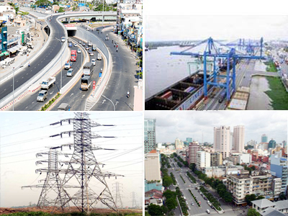
IV. Kết quả của đường lối
Thành tựu:
Phát triển hệ thống cơ sở hạ tầng phục vụ yêu cầu công nghiệp hóa, hiện đại hóa.

Slide 49
IV. Kết quả của đường lối
Hạn chế:
Mô hình CNH, HĐH chưa được định hình rõ nét.
Chưa phát triển hiệu quả các ngành công nghiệp ưu tiên.
Chưa tận dụng được lợi thế về công nghệ và nguồn đầu tư nước ngoài.
→ Bộc lộ sự phát triển thiếu bền vững trong nhiều lĩnh vực. Việc tạo nền tảng để nước ta trở thành một nước công nghiệp theo hướng hiện đại còn chậm, chưa đạt yêu cầu.

Slide 50
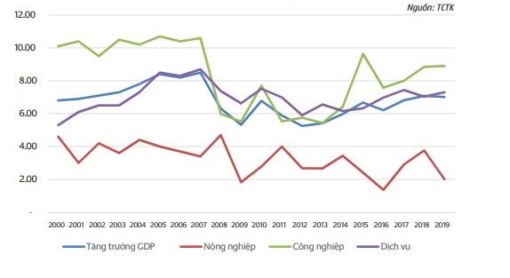
IV. Kết quả của đường lối
Hạn chế:
Tăng trưởng kinh tế thiếu bền vững
Tốc độ tăng trưởng và sản xuất công nghiệp thấp so với tiềm năng.
Tăng trưởng GDP Việt Nam

Slide 51
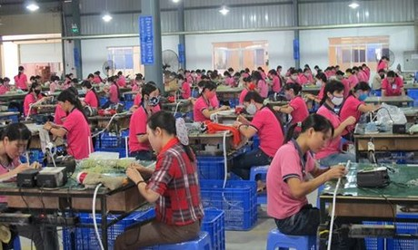
IV. Kết quả của đường lối
Hạn chế:
Sức cạnh tranh chưa cao.
Nguồn nhân lực chưa đáp ứng yêu cầu phát triển.
Trình độ lao động nhìn chung còn thấp

Slide 52
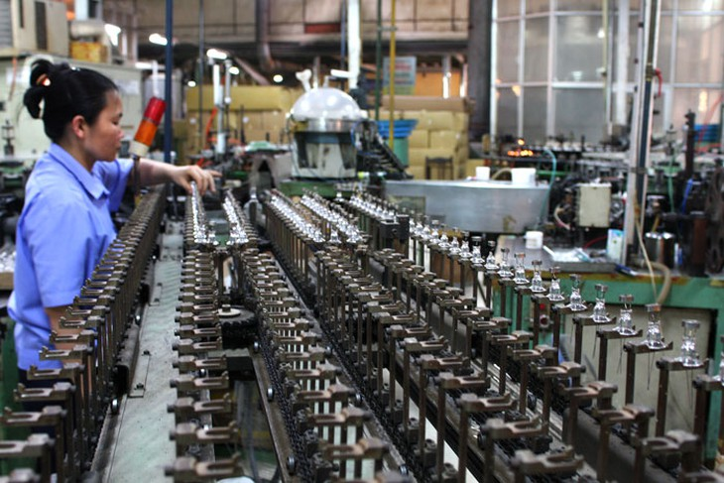
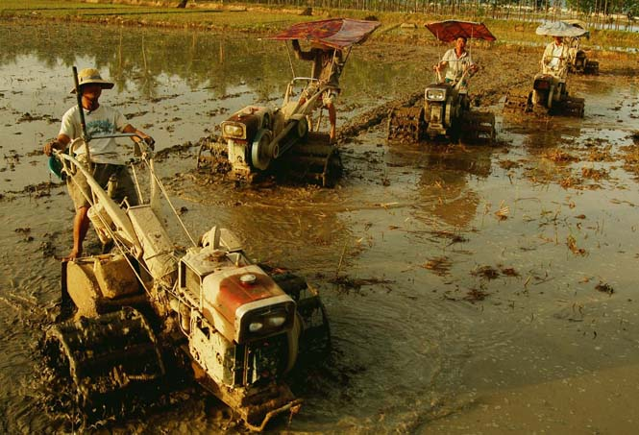
IV. Kết quả của đường lối
Hạn chế:
Trình độ công nghệ nhìn chung còn thấp.
CNH, HĐH nông nghiệp, nông thôn chưa đạt yêu cầu.

Slide 53
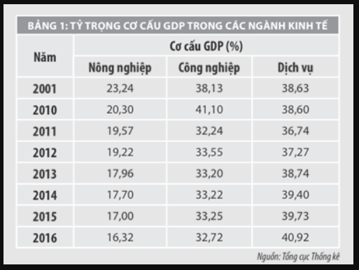
IV. Kết quả của đường lối
Hạn chế:
Chuyển dịch cơ cấu kinh tế ngành và trong từng ngành còn chậm.
Hệ thống kết cấu hạ tầng, kinh tế - xã hội chưa đồng bộ, còn lạc hậu, thiếu tính kết nối.
Tốc độ chuyển dịch cơ cấu kinh tế từ 2001 - 2016

Slide 54
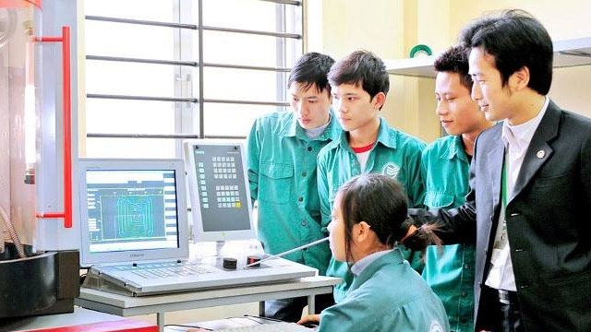
V. TRÁCH NHIỆM CỦA SINH VIÊN

Slide 55
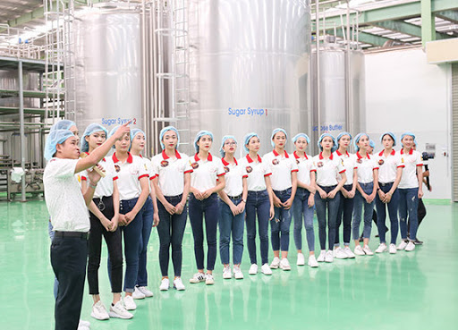

V. TRÁCH NHIỆM CỦA SINH VIÊN
Phải luôn nắm bắt thông tin.

Slide 56



V. TRÁCH NHIỆM CỦA SINH VIÊN
Không ngừng học hỏi và tiếp thu kiến thức mới.
Học tập tốt để nâng cao trình độ bản thân.

Slide 57




V. TRÁCH NHIỆM CỦA SINH VIÊN
Không ngừng sáng tạo.

Slide 58




V. TRÁCH NHIỆM CỦA SINH VIÊN
Tích cực tham gia phòng chống ô nhiễm môi trường, suy thoái môi trường do ảnh hưởng của công nghiệp hóa.

Slide 59


V. TRÁCH NHIỆM CỦA SINH VIÊN
Gìn giữ và phát huy bản sắc văn hóa trước những ảnh hưởng tiêu cực từ bên ngoài.

Slide 60
BÀI THUYẾT TRÌNH KẾT THÚC CẢM ƠN CÔ VÀ CÁC BẠN ĐÃ LẮNG NGHE

